Slide 1
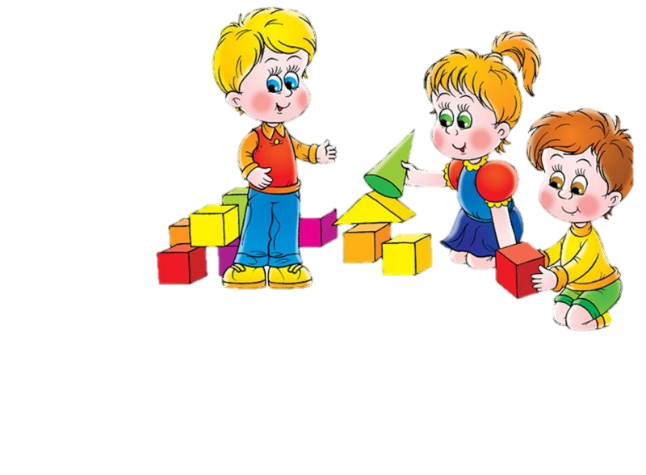
Муниципальное бюджетное дошкольное образовательное учреждение детский сад № 7 города Кузнецка «Опыт организации развивающей предметно-пространственной среды в средней группе по социально-коммуникативному развитию» Подготовила: Абушахманова И.Р.

Slide 2
Основная цель социально-коммуникативного направления:
позитивная социализация детей дошкольного возраста, приобщение их к социокультурным нормам, традициям семьи, общества и государства.

Slide 3
Задачи социально-коммуникативного развития в соответствии с ФГОС ДО:
Развитие интереса к сюжетно-ролевым играм,
формирование игровых умений, развитых разными формами игры. Всестороннее воспитание и гармоничное развитие детей в игре;
2. Воспитание уважительного отношения и чувства принадлежности к сообществу детей и взрослых в организации, чувства коллективизма, воспитание активной жизненной позиции;
3. Развитие навыков самообслуживания, приобщение детей к доступным видам трудовой деятельности;
4. Формирование первичных представлений о безопасном поведении в быту, социуме, природе, о правилах безопасности дорожного движения.

Slide 5
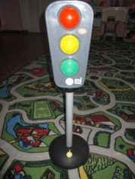
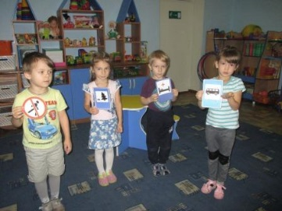
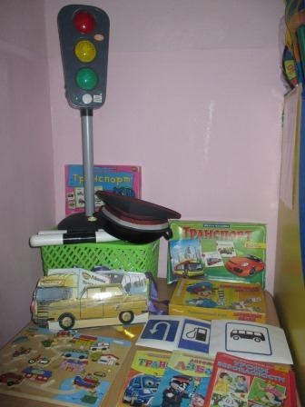
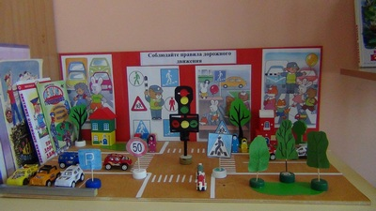
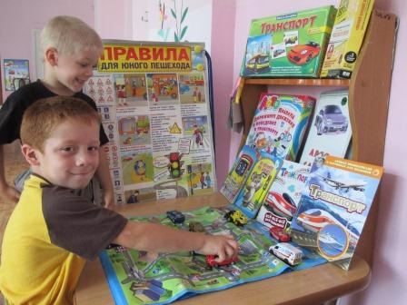
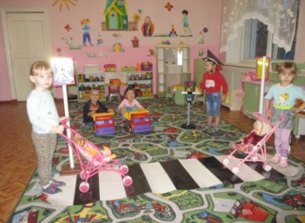
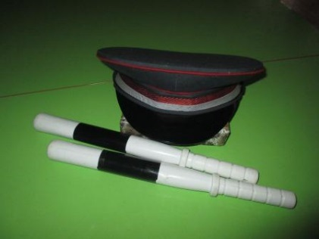
Центр
безопасности ПДД
Хозяин Светофорик
Дорожные знаки
Макет перекрестка
Дидактические игры
Макет перекрестка
Атрибуты инспектора ДПС

Slide 6
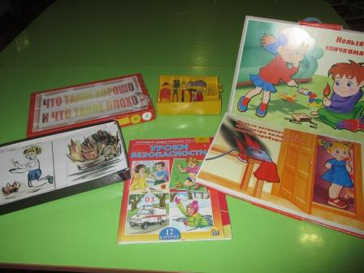
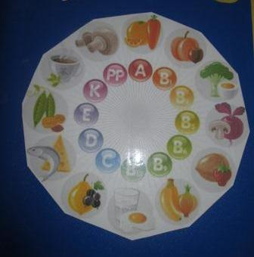
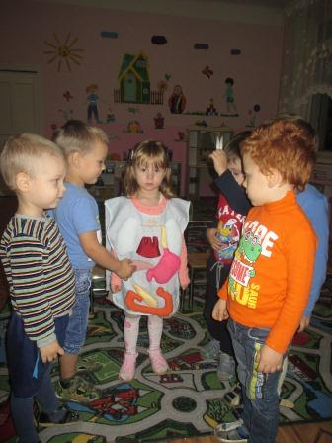
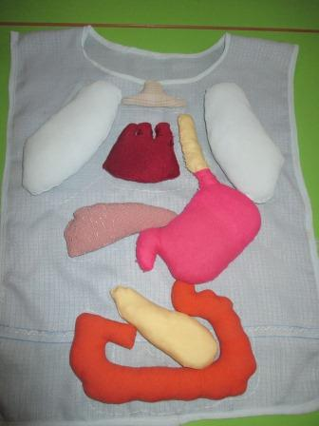
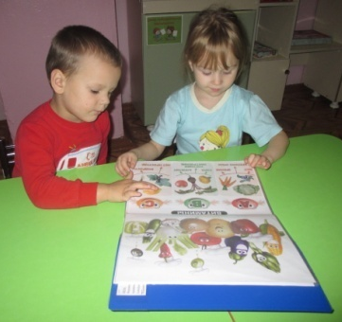
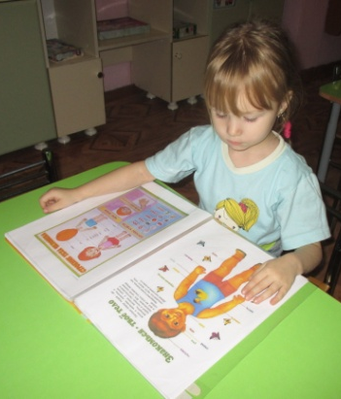
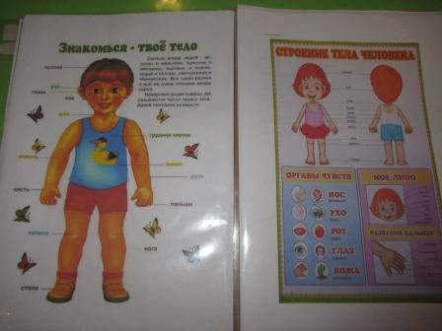
Дидактические игры и пособия в центре безопасности
«Наши Органы»
Д/и по профилактике
пожарной безопасности
«Витаминки
в гостях у детей»
«Я – человек!»

Slide 7
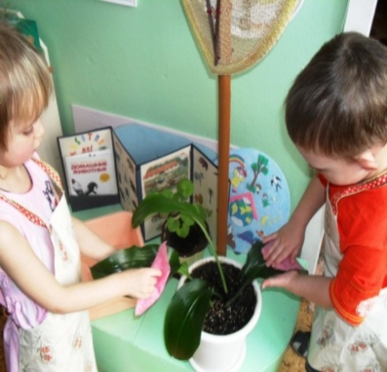
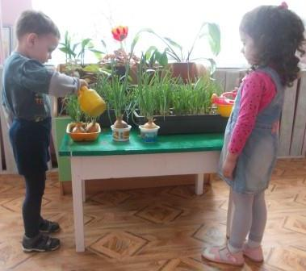
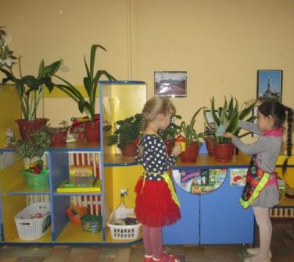
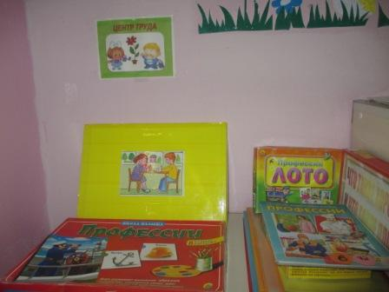
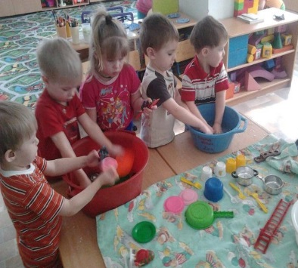
Центр трудового воспитания

Slide 8
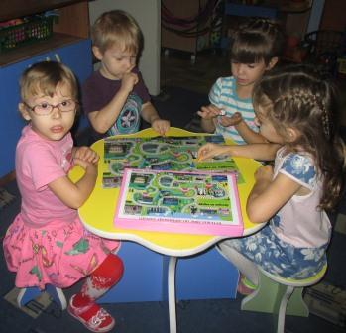
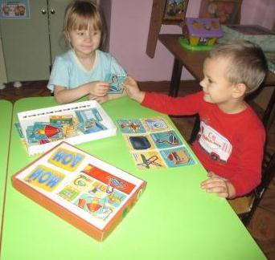
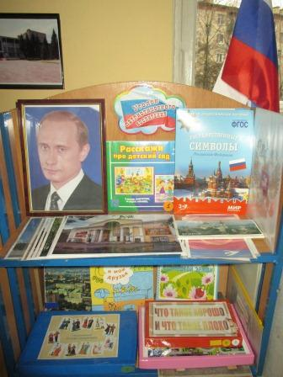
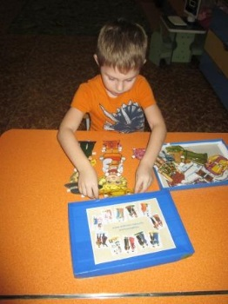
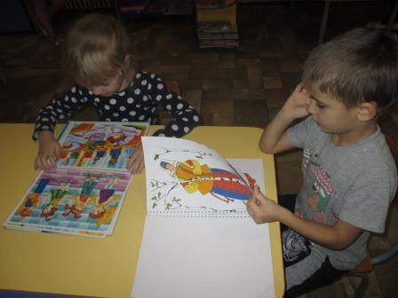
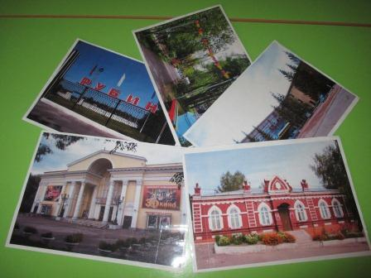
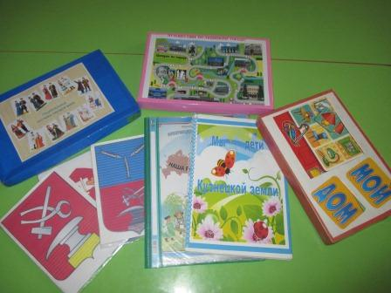
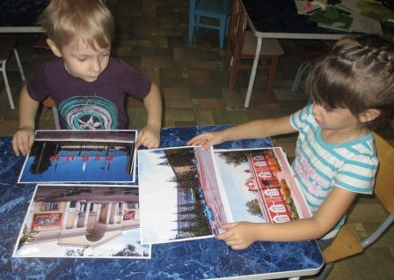
Центр патриотического воспитания
«Путешествие по родному городу»
«Мой дом»
«Национальные костюмы»
«Национальные костюмы»
«Фотографии города»

Slide 9
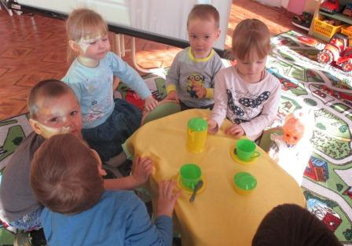
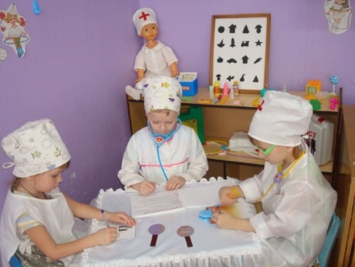
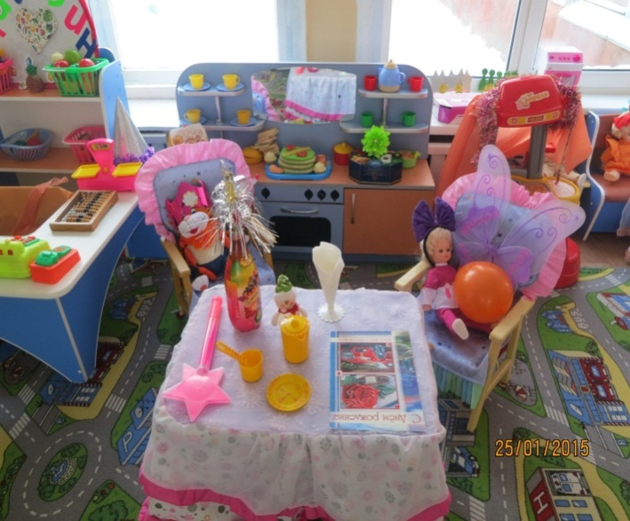
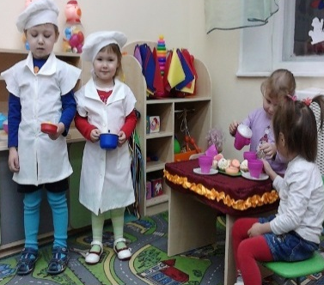
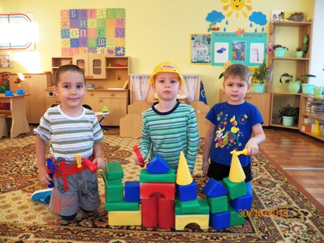
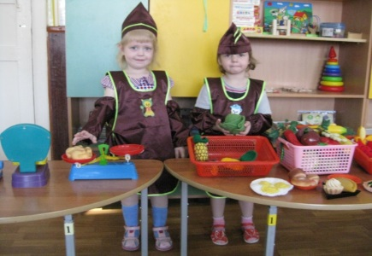
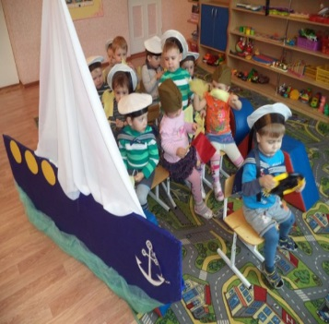
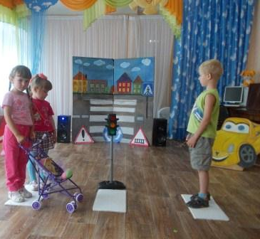
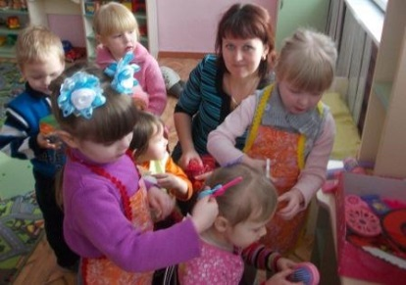
Центр сюжетно-ролевой игры

Slide 10
Таким образом, создавая развивающую
предметно-пространственную среду по
социально-коммуникативному развитию детей средней группы, необходимо учитывать психологические основы конструктивного взаимодействия участников воспитательно-образовательного процесса, ведущую роль игровой деятельности, а также психологические особенности возрастной группы, на которую нацелена данная среда.

Slide 11
Спасибо за внимание!

